Slide 1

Функции
в электронных таблицах
Волчинская Людмила Андреевна
учитель информатики
МБОУ «СОШ №18» г. Кемерово

Slide 2
Содержание:
Правила использования функций
Вставка функций
Математические функции
Статистические функции
Логические функции
Основные правила формальной логики
Использование логических функций
Решение задач
Компьютерный практикум

Slide 3
Правила использования функций:
Каждая функция имеет свое уникальное имя.
При обращении к функции после ее имени в круглых скобках указывается список аргументов, разделенных точкой с запятой.
Ввод функции в ячейку начинается со знака равенства, а за­тем указывается ее имя.
Пример:
Для вычисления произведения сумм значений блоков ячеек А1:А9 и В7:С10 и сохранения результата в ячейке А10 можно использовать функцию СУММ. Для этого необхо­димо ввести в ячейку А10 формулу:
= СУММ(А1:А9) * СУММ(В7:С10).

Slide 4
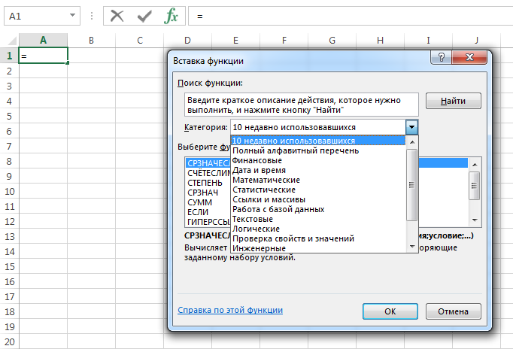

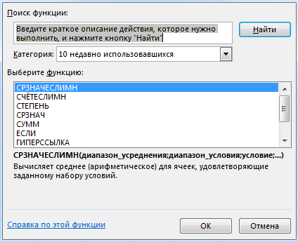
Вставка функций
Вставить функцию

Slide 5
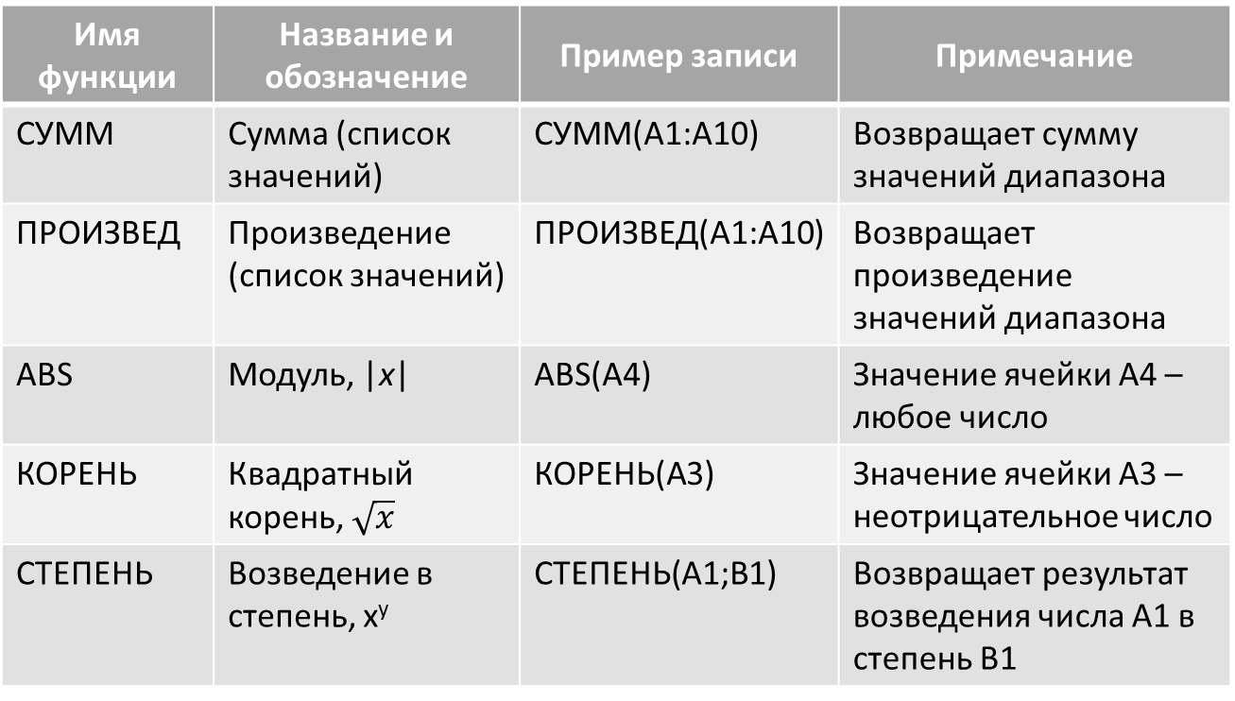
Математические функции:
Имя функции | Название и обозначение | Пример записи | Примечание
СУММ | Сумма (список значений) | СУММ(А1:А10) | Возвращает сумму значений диапазона
ПРОИЗВЕД | Произведение (список значений) | ПРОИЗВЕД(А1:А10) | Возвращает произведение значений диапазона
ABS | Модуль, |x| | ABS(A4) | Значение ячейки А4 – любое число
КОРЕНЬ | Квадратный корень, $\sqrt{x}$ | КОРЕНЬ(А3) | Значение ячейки А3 –неотрицательное число
СТЕПЕНЬ | Возведение в степень, х^{у} | СТЕПЕНЬ(А1;В1) | Возвращает результат возведения числа А1 в степень В1

Slide 6
Статистические функции:
Имя функции | Название и обозначение | Пример записи | Примечание
МАКС | Максимум (список значений) | МАКС(А1:А10) | Возвращает максимальное из значений диапазона
МИН | Минимум (список значений) | МИН(А1:А10) | Возвращает минимальное из значений диапазона
СРЗНАЧ | Среднее значение (список значений | СРЗНАЧ(А1:А10) | Возвращает среднее арифметическое значений диапазона
СЧЁТ | Подсчёт количества ячеек | СЧЁТ(А1:А10) | Подсчитывает количество ячеек в диапазоне, который содержит числа.

Slide 7
Логические функции:
Имя функции | Название и обозначение | Пример записи | Примечание
ЕСЛИ | Логическое условие: если (условие), то (выражение1), иначе (выражение2) | ЕСЛИ(А3<А4; А4-А3;А3-А4) | Если А3<А4, функция возвращает значение А4-А3; если нет, функция возвращает значение А3-А4
И | Логическое И | И(А3<A4; B3<B4) | Возвращает значение ИСТИНА, если оба условия выполняются; иначе возвращает ЛОЖЬ
ИЛИ | Логическое ИЛИ | ИЛИ(А3<A4; B3<B4) | Возвращает значение ИСТИНА, если хотя бы одно условие выполняется; иначе возвращает ЛОЖЬ
НЕ | Логическое НЕ | НЕ(А1) | Изменяет значение ЛОЖЬ на ИСТИНА, а ИСТИНА на ЛОЖЬ

Slide 8
Основные правила формальной логики:
Знаки отношений:
= (равно),
<> (не равно),
> (больше),
< (меньше),
>= (больше или равно),
<= (меньше или равно).
Условие
Истина
Ложь
Логическая единица
Логический ноль
Формат записи функции ЕСЛИ:
ЕСЛИ(условие;выражение_если_истина;выражение_если_ложно)
Формат записи функции И:
И(условие1;условие2;…)
Условие1 | Условие2 | Условие1 И Условие2 | Условие1 ИЛИ Условие2
Ложь | Ложь | Ложь | Ложь
Ложь | Истина | Ложь | Истина
Истина | Ложь | Ложь | Истина
Истина | Истина | Истина | Истина
Формат записи функции ИЛИ:
ИЛИ(условие1;условие2;…)

Slide 9
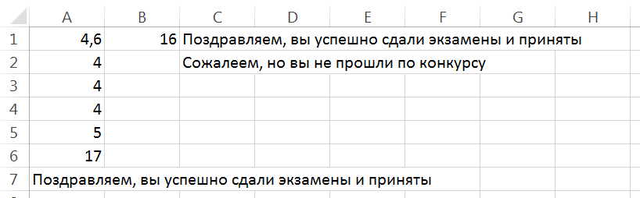
Использование логических функций
Предположим, что электронная таблица используется для хранения и обработки среднего балла по школьному ат­тестату зрелости и оценок по результатам вступитель­ных экзаменов в вуз. В ячейке А1 указан средний балл по аттестату, а в диапазоне А2:А5 хранятся экзаменационные оценки по четырем предметам, получен­ные на вступительных экзаменах. В ячейке А6 вычисляется сумма вступительных баллов ученика.
Требуется сравнить полученный суммарный балл с про­ходным баллом, который хранится в ячейке В1. В ячейке А7 должен быть выведен результат сравнения:
если условие (суммарный балл >= проходному баллу И средний балл по аттестату >4), то выводится текст из ячейки С1: «Поздравляем, вы успешно сдали экзамены и приняты»;
если условие не выполнено, то выводится текст из ячей­ки С2: «Сожалеем, но вы не прошли по конкурсу».
=ЕСЛИ(И(А6>=B1;A1>4);C1;C2)

Slide 10
Разновидности функций
СЧЕТ – подсчитывает количество ячеек в диапазоне, который содержит числа.
СЧЕТЕСЛИ – подсчитывает количество ячеек в диапазоне, удовлетворяющих заданному условию.
СЧЕТЕСЛИМН – подсчитывает количество ячеек в диапазоне, удовлетворяющих заданному набору условий.
СРЗНАЧ – вычисляет среднее арифметическое своих аргументов.
СРЗНАЧЕСЛИ – вычисляет среднее арифметическое для ячеек, заданных указанным условием.
СРЗНАЧЕСЛИМН – вычисляет среднее арифметическое для ячеек, удовлетворяющие заданному набору условий.

Slide 11
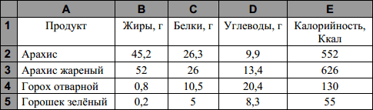
Решение задач
Задача №1:
В электронную таблицу занесли данные о калорийности продуктов. Ниже приведены первые пять строк таблицы.
Всего в электронную таблицу были занесены данные по 1000 продуктам.
На основании данных, содержащихся в этой таблице, ответьте на два вопроса:
1. Сколько продуктов в таблице содержат меньше 50 г углеводов и меньше 50 г белков? Запишите число, обозначающее количество этих продуктов, в ячейку H2 таблицы.
2. Какова средняя калорийность продуктов с содержанием жиров менее 1 г? Запишите значение в ячейку H3 таблицы с точностью не менее двух знаков после запятой.

Slide 12
Решение задач
Вопрос №1: Сколько продуктов в таблице содержат меньше 50 г углеводов и меньше 50 г белков? Запишите значение в ячейку H2.
Вопрос №2: Какова средняя калорийность продуктов с содержанием жиров менее 1 г? Запишите значение в ячейку H3.
Решение
1 способ (логические функции):
1) В ячейку F2 запишем формулу =ЕСЛИ(И(D2<50;C2<50);1;0)
Скопируем формулу во все ячейки диапазона F3:F1001.
В ячейку H2 запишем формулу =СУММ(F2:F1001)
2) В ячейку H3 запишем формулу
=СУММЕСЛИ(B2:B1001; ″<1″;E2:E1001)/СЧЁТЕСЛИ(B2:B1001;″<1″)
2 способ (статистические функции):
1) В ячейку H2 запишем формулу =СЧЕТЕСЛИМН(D:D;”<50”;C:C;”<50”)
2) В ячейку H3 запишем формулу =СРЗНАЧЕСЛИ(B:B;”<1”;E:E)

Slide 13
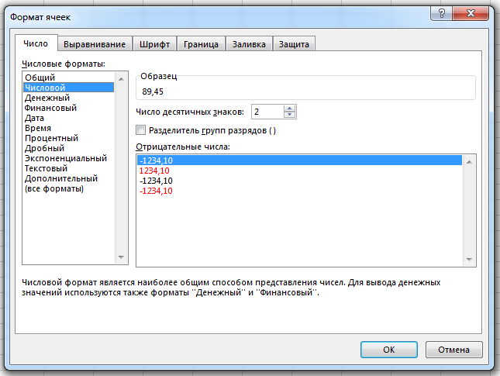

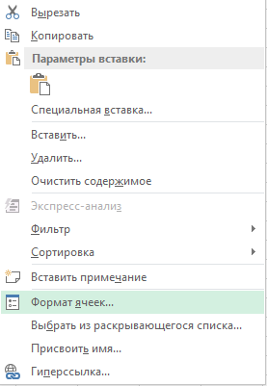
Решение задач
Вопрос №2. Какова средняя калорийность продуктов с содержанием жиров менее 1 г? Запишите значение в ячейку H3 таблицы с точностью не менее двух знаков после запятой.
ПКМ

Slide 14
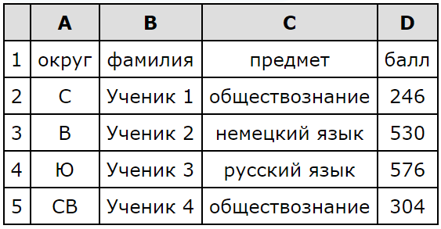
Решение задач
Задача №2:
В элек­трон­ную таб­ли­цу за­нес­ли дан­ные о те­сти­ро­ва­нии учеников. Ниже при­ве­де­ны пер­вые пять строк таблицы:
Решение:
1) =СЧЕТЕСЛИМН(A:A;”В”;C:C;”информатика”)
2) =СРЗНАЧЕСЛИ(A:A;”C”;D:D)
Всего в электронную таблицу были занесены данные по 1000 ученикам.
На основании данных, содержащихся в этой таблице, ответьте на два вопроса:
1. Сколько уче­ни­ков в Во­сточ­ном окру­ге (В) вы­бра­ли в ка­че­стве лю­би­мо­го пред­ме­та информатику? Ответ на этот вопрос запишите в ячейку H2 таблицы.
2. Каков сред­ний те­сто­вый балл у уче­ни­ков Се­вер­но­го окру­га (С)? Ответ на этот вопрос запишите в ячейку H3 таблицы с точностью не менее двух знаков после запятой.

Slide 15
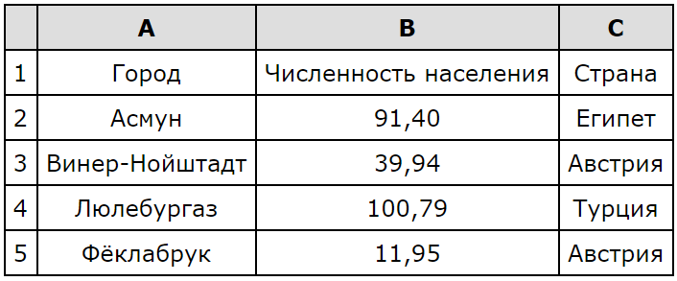
Решение задач
Задача №3:
В элек­трон­ную таблицу за­нес­ли численность на­се­ле­ния городов раз­ных стран. Ниже при­ве­де­ны пер­вые пять строк таблицы:
Решение:
1) =СЧЕТЕСЛИ(C:C;”Белоруссия”)
2) =СРЗНАЧЕСЛИ(B:B;”<=100”;B:B)
Всего в электронную таблицу были занесены данные по 1000 городам.
На основании данных, содержащихся в этой таблице, ответьте на два вопроса:
1. Сколь­ко городов Бе­ло­рус­сии представлено в таблице? Ответ на этот вопрос запишите в ячейку F2 таблицы.
2. Какова сред­няя численность на­се­ле­ния городов, ко­ли­че­ство жителей ко­то­рых не пре­вы­ша­ет 100 тыс. человек? Ответ на этот во­прос с точ­но­стью не менее двух зна­ков после за­пя­той (в тыс. чел.) за­пи­ши­те в ячей­ку F3 таблицы.

Slide 16
Компьютерный практикум
Задача №4:
В элек­трон­ную таблицу за­нес­ли численность на­се­ле­ния городов раз­ных стран. Ниже при­ве­де­ны пер­вые пять строк таблицы:
Ответ:
1) 448
2) 51,10
Всего в электронную таблицу были занесены данные по 1000 городам.
На основании данных, содержащихся в этой таблице, ответьте на два вопроса:
1. Сколь­ко городов, пред­став­лен­ных в таблице, имеют чис­лен­ность населения менее 100 тыс. человек? Ответ на этот вопрос запишите в ячейку F2 таблицы.
2. Чему равна сред­няя численность на­се­ле­ния австрийских городов, пред­став­лен­ных в таблице? Ответ на этот во­прос с точ­но­стью не менее двух зна­ков после за­пя­той (в тыс. чел.) за­пи­ши­те в ячей­ку F3 таблицы.

Slide 17
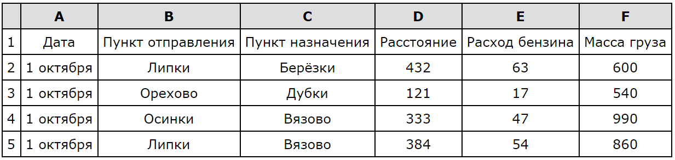
Компьютерный практикум
Задача №5:
В электронную таблицу занесли информацию о грузоперевозках, совершённых некоторым автопредприятием с 1 по 9 октября. Ниже при­ве­де­ны пер­вые пять строк таблицы:
Ответ:
1) 28468
2) 760,9
Всего в электронную таблицу были занесены данные по 370 пе­ре­воз­кам в хро­но­ло­ги­че­ском порядке.
На основании данных, содержащихся в этой таблице, ответьте на два вопроса:
1. На какое сум­мар­ное расстояние были про­из­ве­де­ны перевозки с 1 по 3 октября? Ответ на этот вопрос запишите в ячейку H2 таблицы.
2. Какова сред­няя масса груза при автоперевозках, осуществлённых из го­ро­да Липки? Ответ на этот во­прос запишите в ячей­ку H3 таб­ли­цы с точ­но­стью не менее од­но­го знака после запятой.

Slide 18
Домашнее задание
В практикуме §4.4,
стр. 166 задание 4.9
Спасибо за внимание!

